Slide 1

성경은…
기본적으로
Designed by Dr. John Fryman, Texas, USA • BibleBasically.org
Taught by Dr. Rick Griffith, Singapore Bible College
All files in many languages for free download at BibleStudyDownloads.org
7.5.01.
©2003 TBBMI
03

Slide 2


(What? The whole thing?)
성경은... 기본적으로
^{서역ㅇ}
®
PART FOUR
THE BIBLE STORY IN QUICK TIME!
Handbook pg. 42-45
©2003 TBBMI
7.5.04SL.
02

Slide 3





성경 이야기를 빠른 시간 안에 말하기 위한 준비!!
03
1

Slide 4
단 12분 만에는 어때?
04

Slide 5
준비!?
(당신의 성경 파일을 따라서..)
자.. 시작하자!!
학습 도움 #04 0R #31
05

Slide 6

창세기 1-11
5+2
창조
원역사
CREATION
첫번째 남자와 여자
(완전함)
죄
(표적을 벗어남)
창조
ABRAHAM
복음
(구세주)
가족
(싸움)
살인자
(비열한 죄)
홍수/ 무지개
(Pgm #1: 노아)
바벨탑
(Pgm #2: 바벨)
Handbook pg. 42-45
06
9

Slide 7

창세기 12 - 36
7
아브라함
약. 2000 B.C.
부르심
아언
땅 - 민 - 복
창조
ABRAHAM
이 - 이
아브라함
ABRAHAM
야 - 에
12
Handbook pg. 42-45
07
6

Slide 8
창세기 37-50
요셉
약. 2000 B.C.
노예
430
창조
ABRAHAM
아브라함
ABRAHAM
요셉
ABRAHAM
Handbook pg. 42-45
08
2

Slide 9

창세기, 출애굽기, 레위기, 민수기, 신명기
모세
약. 1500 B.C.
출애굽
시내산
창조
ABRAHAM
아브라함
도 - 사 - 의
ABRAHAM
요셉
ABRAHAM
모세
카데스 바네아
40
LC
5 설교
Handbook pg. 42-45
09
7

Slide 10
여호수아
여호수아
약. 1500 B.C.
여리고 / 아이성
국토 분열
창조
ABRAHAM
아브라함
ABRAHAM
요셉
ABRAHAM
모세
여호수아
Handbook pg. 42-45
10
2

Slide 11
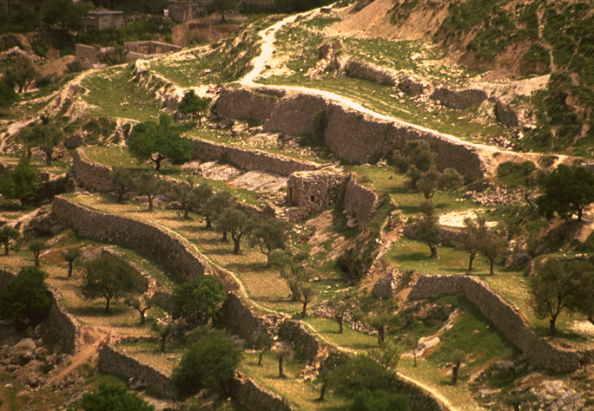
사사기, 룻기
사사시대
약. 1000 B.C.
사사들
350
창조
ABRAHAM
아브라함
ABRAHAM
요셉
ABRAHAM
모세
여호수아
사사시대
Handbook pg. 42-45
11
2

Slide 12

사무엘상 - 역대하
왕정시대
약. 1000 B.C.
사 - 다 - 솔
아언
<<<< 분열 >>>>
창조
ABRAHAM
아브라함
북부 남부
ABRAHAM
요셉
ABRAHAM
모세
이스라엘 유다
여호수아
사사시대
10 2
왕정시대
선지자들
새언
20-여 20-르
200
350
앗시리아
바벨론
Handbook pg. 42-45
12
9

Slide 13
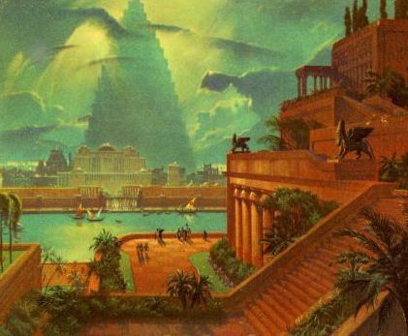
에스라 - 에스더
포로시대
약. 500 B.C.
70 년
3 번
창조
ABRAHAM
아브라함
100 년 /50,000
ABRAHAM
요셉
ABRAHAM
모세
스 - 에 - 느
여호수아
사사시대
왕정시대
포로시대
Handbook pg. 42-45
13
4

Slide 14
말라기와 마태복음의 사이 (신,구약)
중간시대
약. 500 B.C.
그리스 알렉산더 대왕
로마의 시스템
창조
ABRAHAM
아브라함
ABRAHAM
요셉
ABRAHAM
모세
여호수아
사사시대
왕정시대
포로시대
중간시대
Handbook pg. 42-45
14
2

Slide 15
마태복음 – 요한 계시록
AD 1세기
사실 &
이론
예수
생명
십자가
교회 역사
창조
ABRAHAM
교회
아브라함
ABRAHAM
요셉
ABRAHAM
모세
복음들
여호수아
사사시대
활동들
교회의
사건들
왕정시대
포로시대
서한들
중간기
예수
계시
영원한 미래
Handbook pg. 42-45
15
7

Slide 16
창조
아브라함
요셉
C 7 S J
모세
여호수아
사사시대
왕정시대
포로시대
중간시대
예수
 
16
2

Slide 17
그리고 이것은 당신의 성경이다..
빠른 시간에 알 수 있는..
 
17

Slide 18
성경은…
기본적으로
A Presentation of The Bible…Basically Ministries International Inc. Fort Worth, Texas
www.biblebasically.com
7.5.04SL.
©2003 TBBMI
01
18

Slide 19
©2003 TBBMI
7.5.04SL.
19

Slide 20


성경은 기본적으로 연결을 BibleStudyDownloads.org 에서 볼 수 있음
이 자료를 무료로 가져가세요!
Notes:
BB

